Slide 1
ML-SOC
Maturity Level - System of Clustering

Slide 2


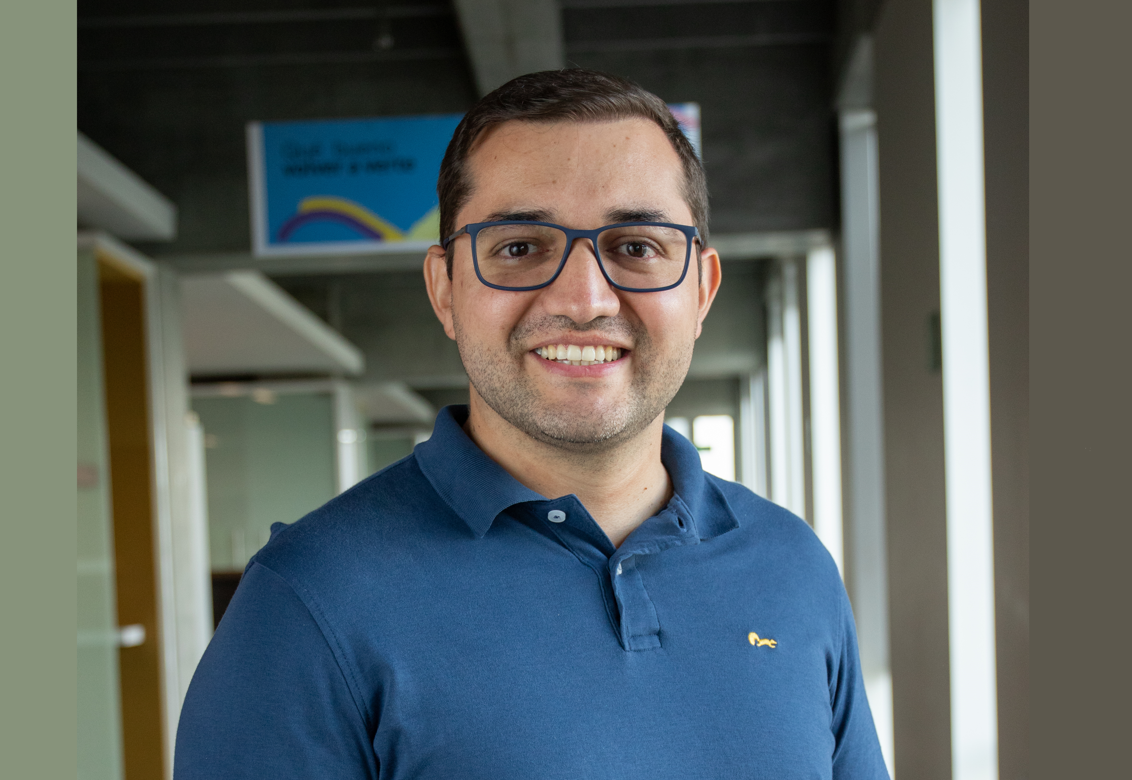

Nuestro Equipo – Evolución modelo Operativo TI (EMOTI).
ML-SOC Maturity Level - System of Clustering
Paula Andrea Escobar López
Jonathan Alexander Torres Benitez
Jorge Ivan Gómez Ramírez
Johan David Hernández Ramírez

Slide 3



On-premise
Nube

Slide 4
On-premise
Nube
Personas soportando y transformando
Códigos únicos de aplicación
Esquema despliegue (IaaS, PaaS, SaaS)
+3.500
2.000
+50%

Slide 5







On-premise
Nube
Personas soportando y transformando
Códigos únicos de aplicación
Esquema despliegue (IaaS, PaaS, SaaS)
+3.500
2.000
+50%
¿Cómo medir esta transición y su beneficio?
Manual
Datos
Predicción
Clasificación
Automatización
Cambio de cultura

Slide 6
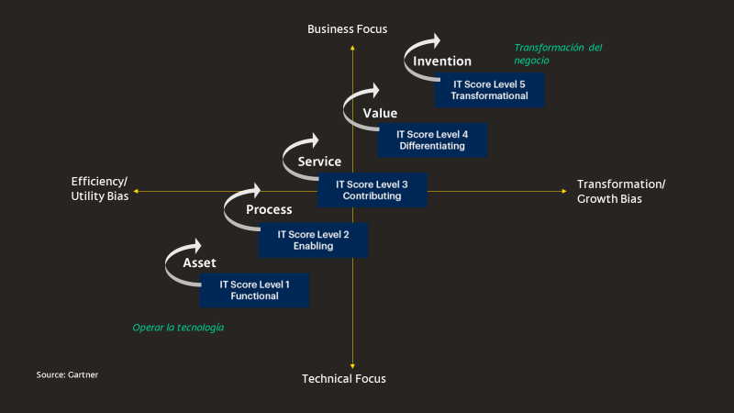
Medición de la madurez del MO de TI en Bancolombia
Donde debemos estar
MO: Modelo Operativo
Notes:
Cuando el negocio decide que hay equipos que no van a transformar ¿qué peso tiene frente a los que sí transforman?
Un equipo como Nequi tiene una madurez bastante mala pero es altamente transformacional….¿Qué tan lejos está en la escala de transformación del negocio?
La medición de madurez debe ser algo que se le entregue a los equipos para que mejoren
Hay que incluir otras variables para establecer la escala correcta de madurez
- “No le pares tantas bolas a esto…enfócate más en las divulgaciones y las formaciones
- como los buenos procesos se ven reflejados en la calidad del software.

Slide 7
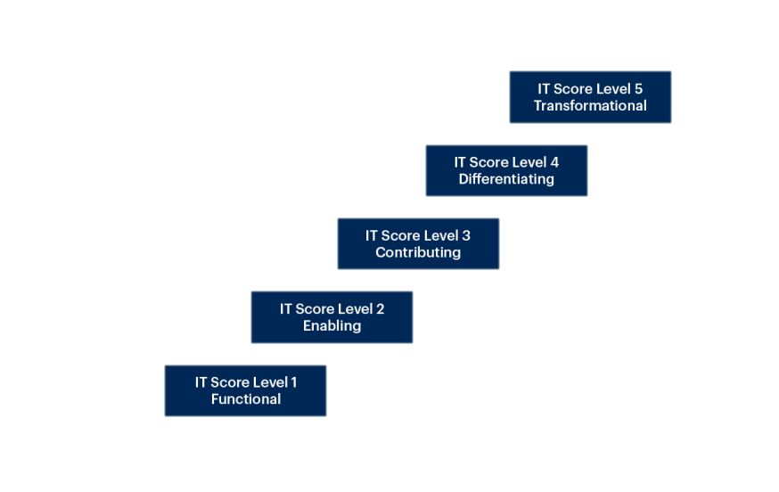
Business Focus
Transformación del negocio
Invention
Value
Service
Efficiency/Utility Bias
Transformation/Growth Bias
Process
Asset
Operar la tecnología
Source: Gartner
Technical Focus

Slide 8

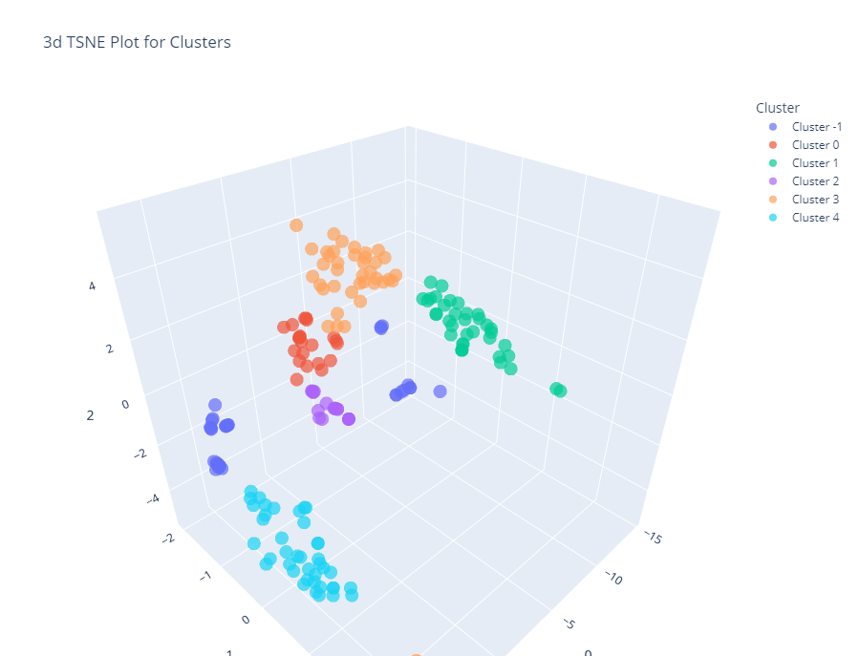
ML-SOC (Maturity Level - System of Clustering)
Modelo: HDBSCAN (Densidad).
Niveles de madurez: 1 - 5
Número de Cluster: 5 Cluster y un cluster de ruido.
Métrica: Coeficiente de silueta del 0.7.
Notes:
Mencionar Algoritmos de Kmenas, K prototypes algoritmos de distancia,
Es el único capaz de identificar los puntos re ruído

Slide 9
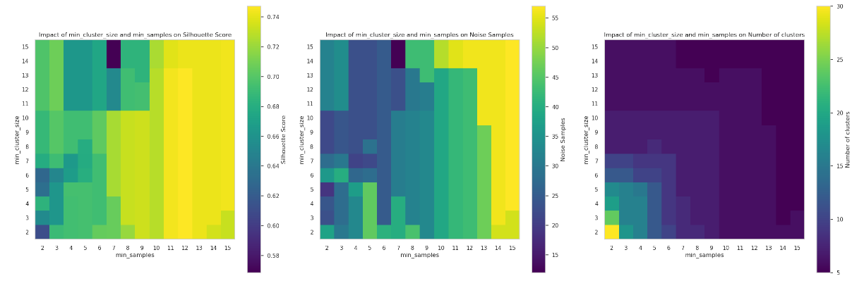
ML-SOC (Maturity Level - System of Clustering)
Notes:
Mencionar Algoritmos de Kmenas, K prototypes algoritmos de distancia,
Es el único capaz de identificar los puntos re ruído

Slide 10
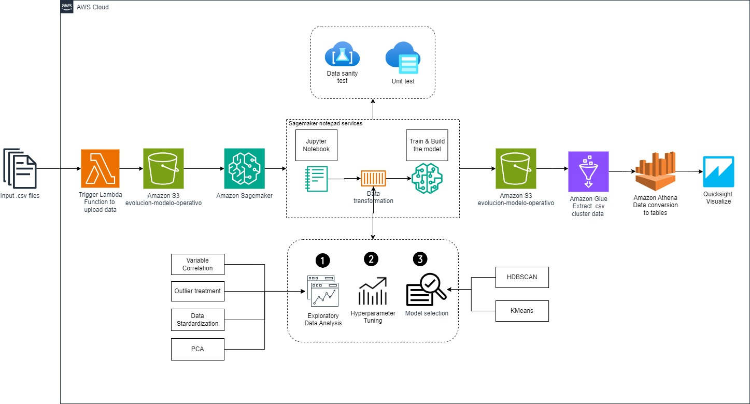
ML-SOC Arquitectura

Slide 11
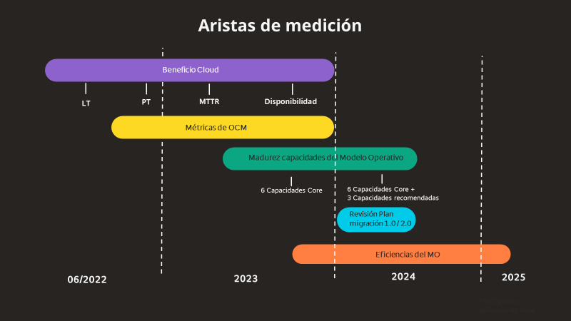
On-premise
Nube

Slide 12
Aristas de medición
Beneficio Cloud
LT
PT
MTTR
Disponibilidad
Métricas de OCM
Madurez capacidades del Modelo Operativo
6 Capacidades Core
6 Capacidades Core +
3 Capacidades recomendadas
Revisión Plan migración 1.0 / 2.0
Eficiencias del MO
06/2022
2023
2024
2025
* EVC piloto / Aplicaciones nube
Notes:
.

Slide 13
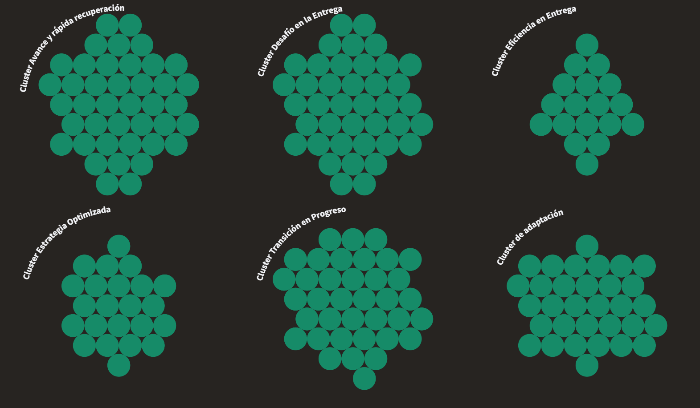
ML-SOC (Maturity Level - System of Clustering)
41
40
18
Cod app con disponibilidad cumpliendo la meta, pocos incidentes críticos y recuperación eficiente. Buen promedio de LT y PT, nivel de madurez 3.0 aprox.
Cod app con alta disponibilidad y altos incidentes de baja prioridad. Tiempo de recuperación alto. Buen promedio de LT y PT, nivel de madurez 2.8 aprox.
Cod app con alta disponibilidad, pocos incidentes críticos, y recuperación eficiente. Mejor promedio de LT y PT, nivel de madurez 2.6 aprox.
Link - reporte

Slide 14
ML-SOC (Maturity Level - System of Clustering)
23
37
32
Cod app con disponibilidad por debajo de la meta, pocos incidentes, y alto tiempo de recuperación. Excelente promedio de LT y PT, nivel de madurez 3.0 aprox.
Cod app con baja disponibilidad, pocos incidentes, y tiempo medio-alto de recuperación. Buen promedio de LT y PT, nivel de madurez 2.84 aprox.
Cod app con disponibilidad por debajo de la meta, pocos incidentes, y alto tiempo de recuperación. Excelente promedio de LT y PT, nivel de madurez 3.0 aprox.
Link - reporte

Slide 15
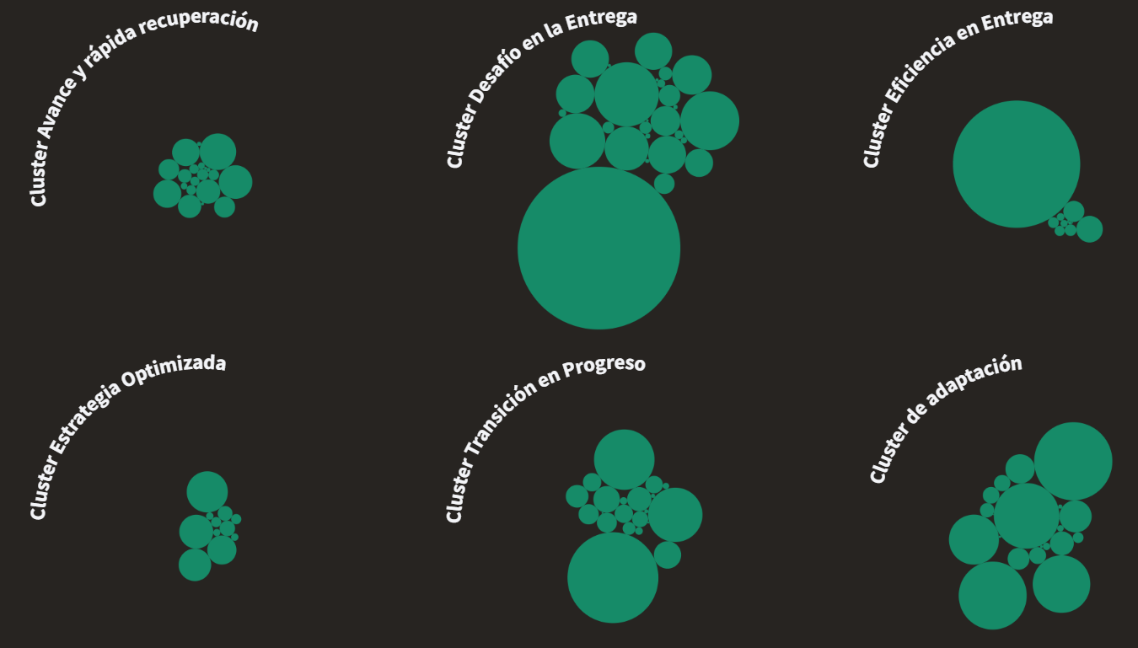
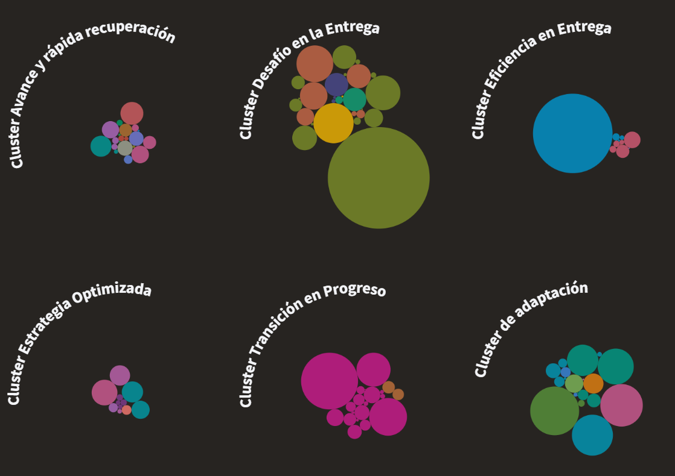
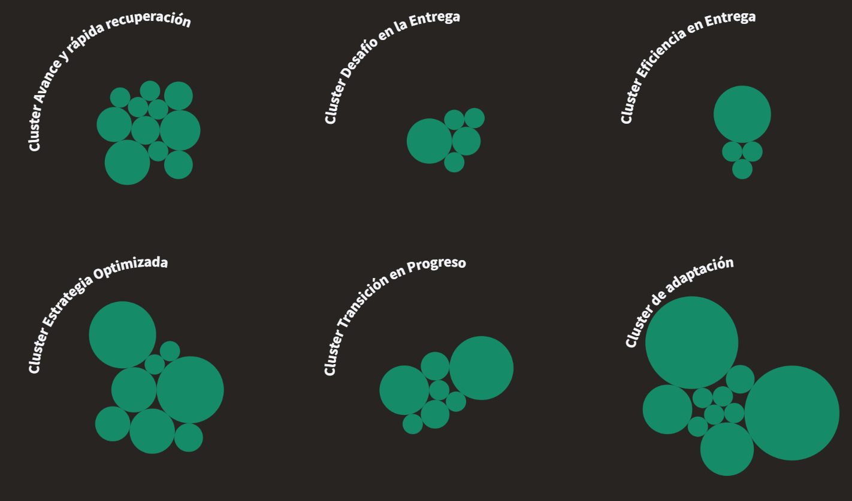
ML-SOC (Maturity Level - System of Clustering)
Mttr (h)
Mttr (h) por EVC
Link - reporte

Slide 16
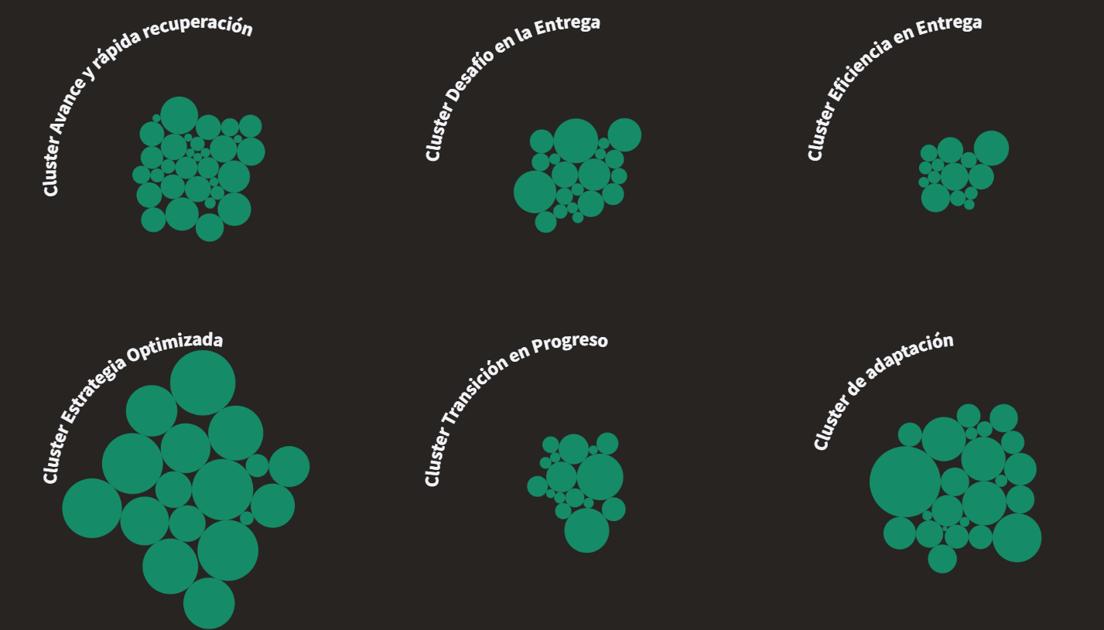
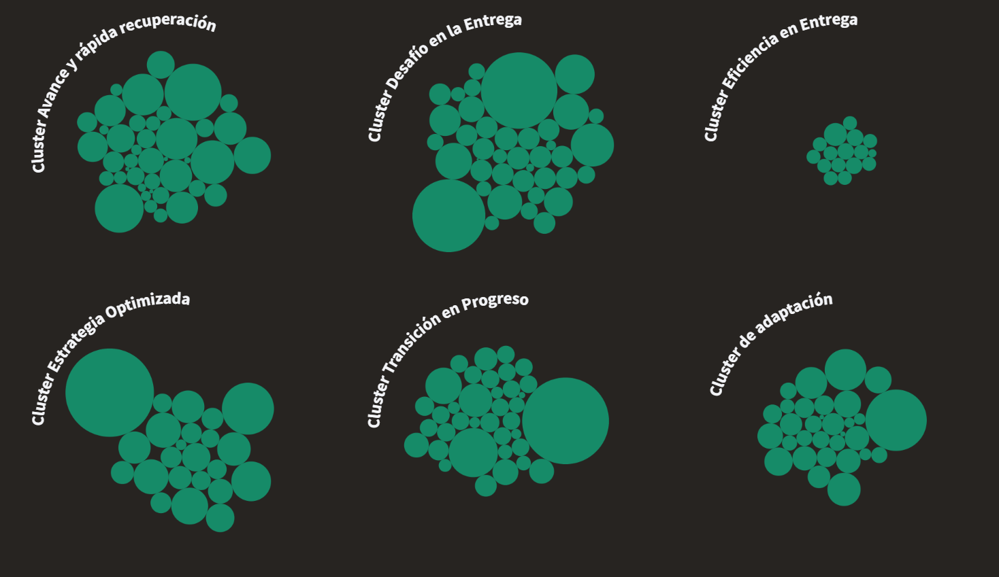
ML-SOC (Maturity Level - System of Clustering)
Minutos de afectación
Mttr (h)
Process time
Incidentes Prioridad Crítica
Link - reporte

Slide 17
Beneficios
01
Identificar, patrones, estructuras intrínsecas y relaciones entre ellos.

Slide 18
02
Conocer las principales características de los clúster y analizar de qué manera están aportante a el cumplimiento del nivel de madurez deseado en la VSTI y determinar cuáles son las principales recomendaciones
Beneficios

Slide 19
Beneficios
03
Evitar errores humanos en el cálculo del nivel de madurez del modelo operativo de TI.

Slide 20
Beneficios
04
Detectar anomalías basados en todo nuestro entorno.

Slide 21
Beneficios
05
Enfocar nuestros esfuerzos para posibles intervenciones, gracias a que podemos predecir que va a pasar.

Slide 22
Beneficios
06
Tomar decisiones basados en datos para tener mayor certeza ante un mundo cambiante.

Slide 23
01
Identificar, patrones, estructuras intrínsecas y relaciones entre ellos.
02
Conocer las principales características de los clúster y analizar de qué manera están aportante a el cumplimiento del nivel de madurez deseado en la VSTI y determinar cuáles son las principales recomendaciones
03
Evitar errores humanos en el cálculo del nivel de madurez del modelo operativo de TI.
Beneficios
04
Detectar anomalías basados en todo nuestro entorno.
05
Enfocar nuestros esfuerzos para posibles intervenciones.
06
Tomar decisiones basados en datos.

Slide 24

“La innovación es nuestra tradición, y los datos son nuestro camino, forjando un futuro con visión y analítica, demostrando que la toma de decisiones basadas en datos es el camino hacia el éxito”.
Notes:
Acompañanos a seguir evolucionando nuestro modelo operativo de TI: GRACIAS.

